Slide 1
Exercice de traçage d’une coupe à partir d’une carte géologique
Carte de Lavelanet au 1/50 000
Pour s’aider:
  « lire » la notice de la carte : recherche google « notice
carte géologique lavelanet » [PDF]
  Zoomer sur la carte avec géoportail (ou infoterre) : taper
« lavelanet » dans la barre de recherche de géoportail

Slide 2
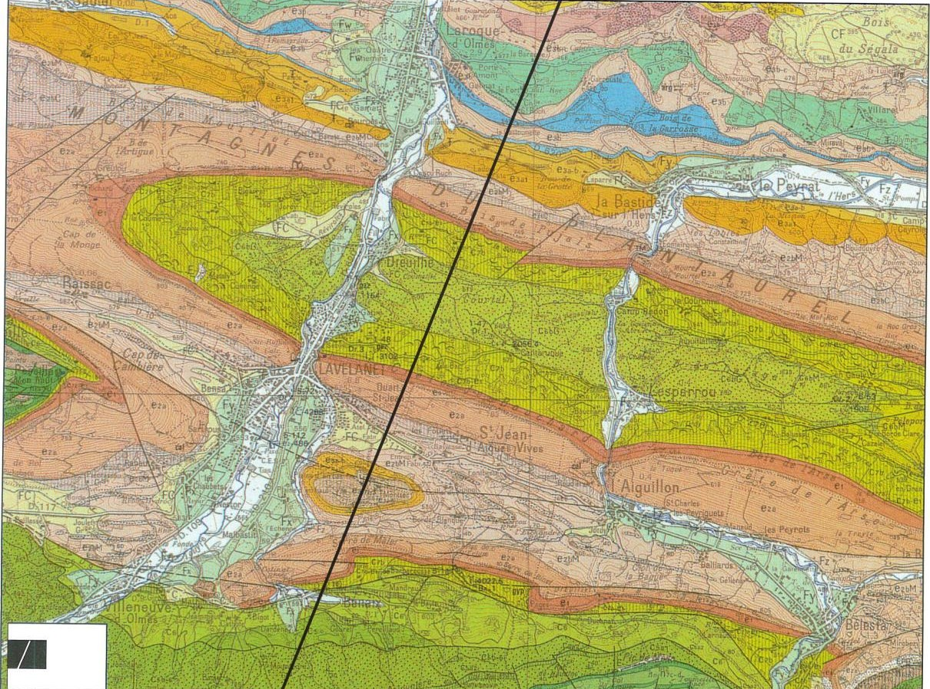


Slide 3
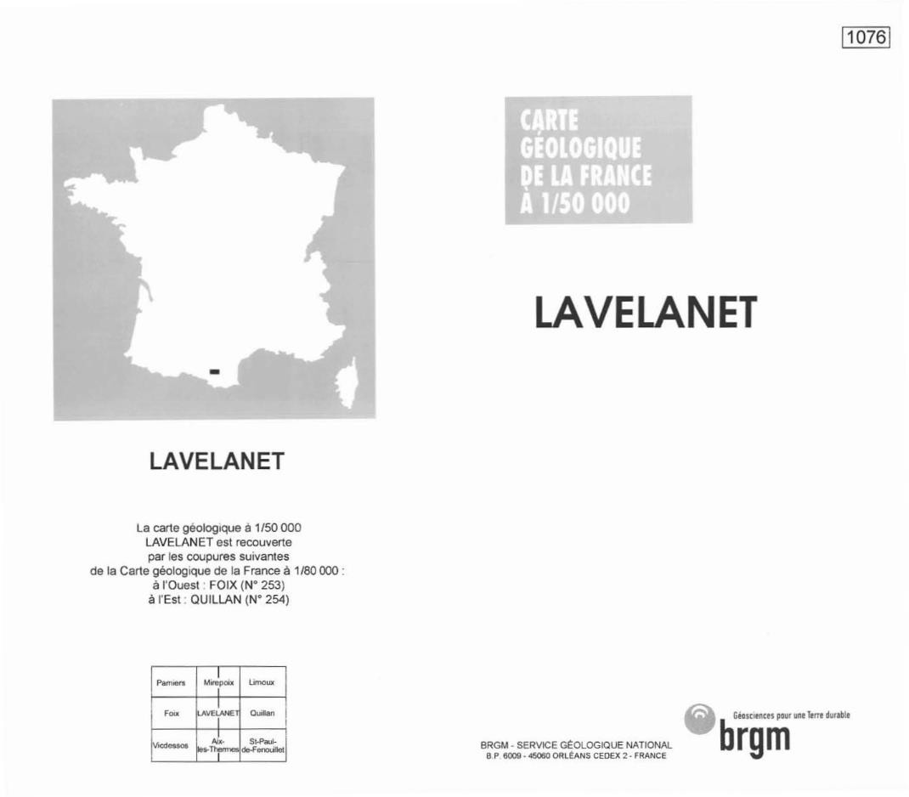
La notice de Lavelanet:
Numéro de
la carte
Localisation
Echelle
Cartes qui recouvrent celle de Lavelanet
Cartes voisines
+ 63 pages d’informations
(pour cette notice)
http://ficheinfoterre.brgm.fr/Notices/1076N.pdf
4

Slide 4
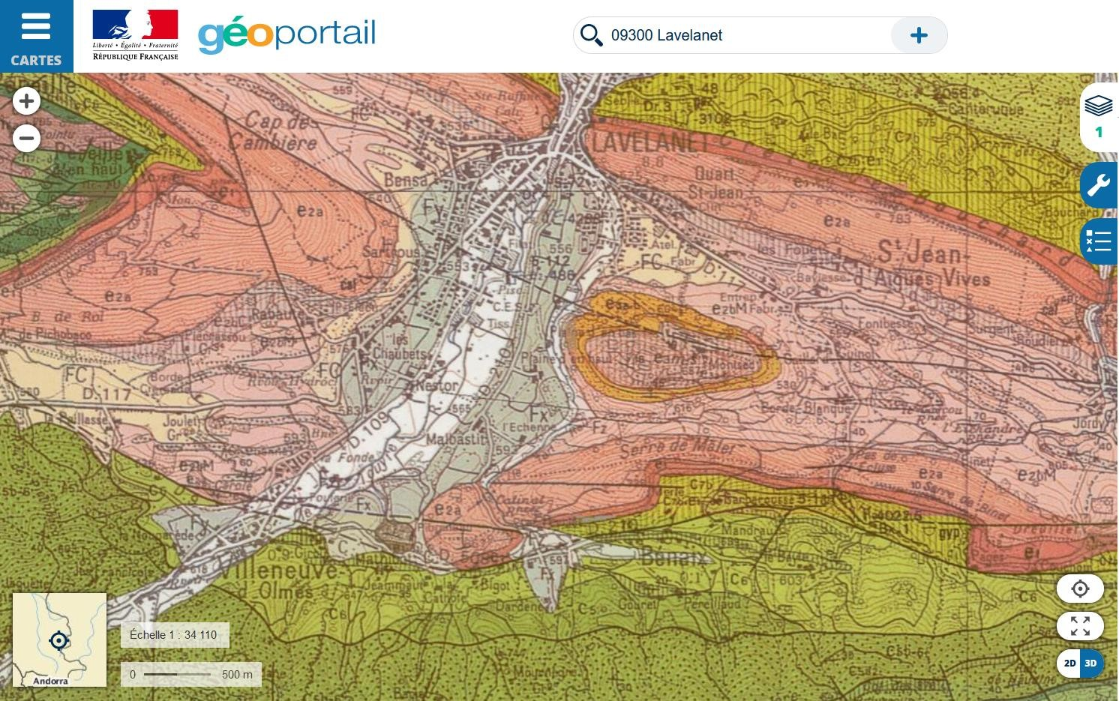

Slide 5
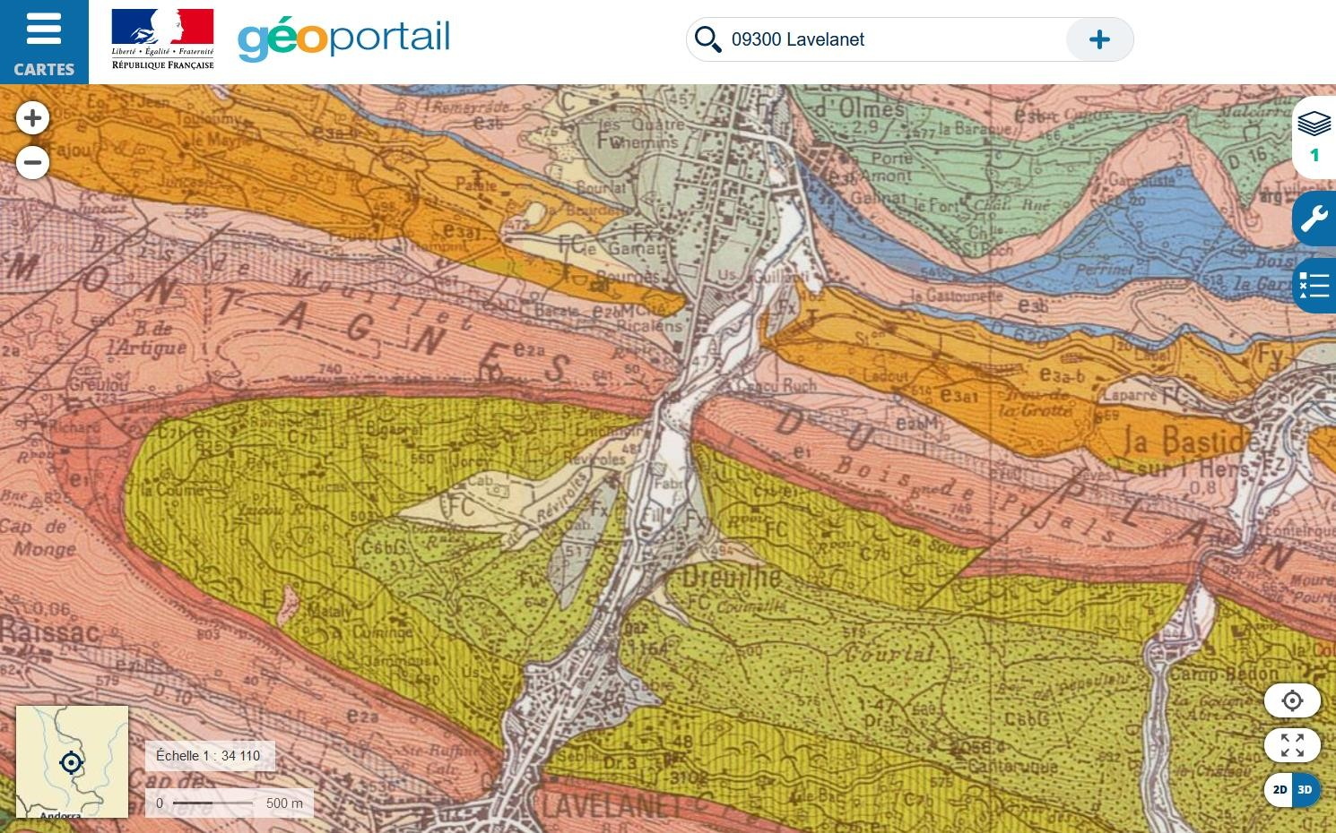

Slide 6
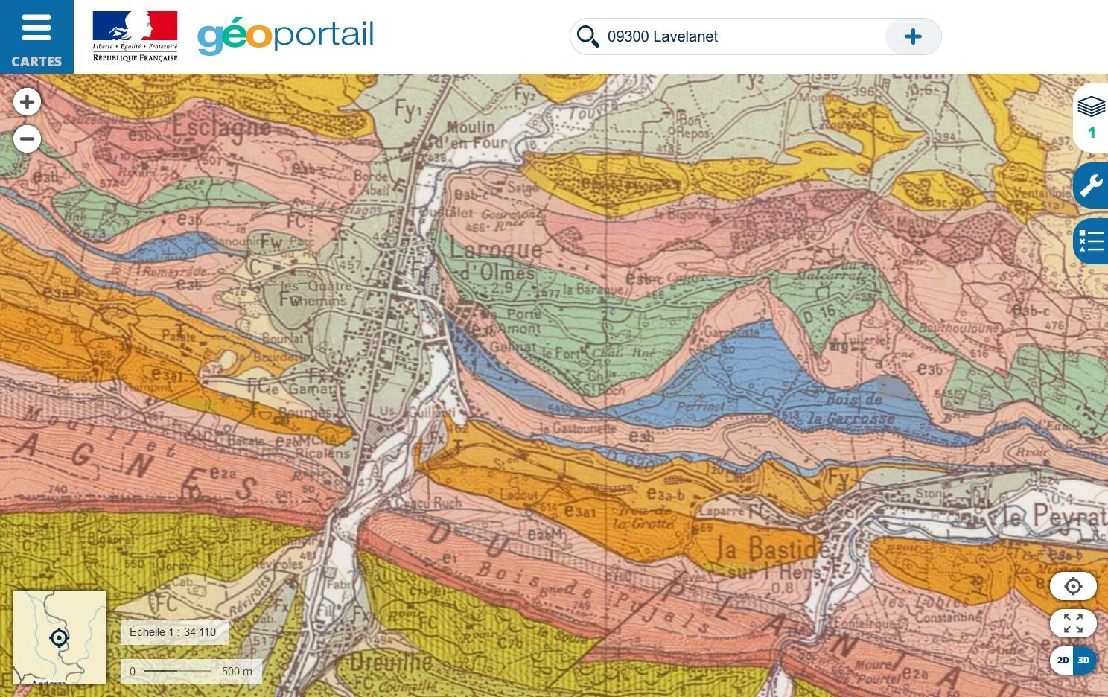

Slide 7
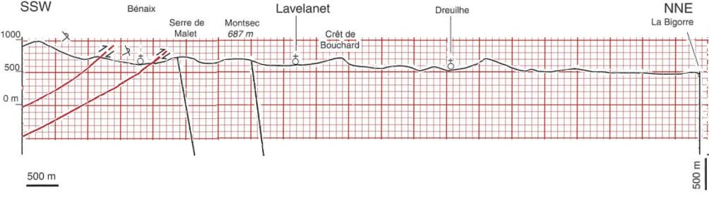
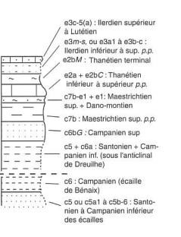

Slide 8
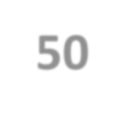

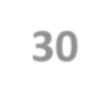

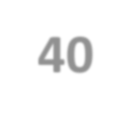



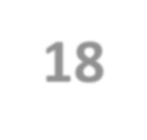

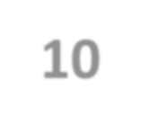

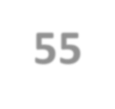



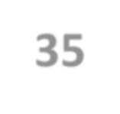




50°
30°
40°
Failles décrochantes
18°
10°
55°
Failles inverses
35°
20°
30°
9

Slide 9

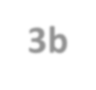

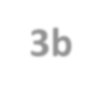




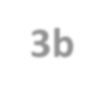






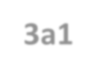
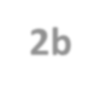








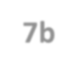

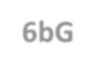


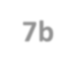































^{e}3b-c
^{e}3b
^{e}3b
e
_{e} 3a-b
^{e}2b-c^{e 3a1}
_{e} 2bM
_{e} 2a
1
^{c}7b
^{c}6bG
e
^{c}7b
_{e} 1
_{e} 2a
e
2b-c
^{e}3ab
2bM
^{e}3m-s
^{e}2bM_{e}
e
c
2a
1
7b
c₆
c₅
^{C}5b-6
10

Slide 10
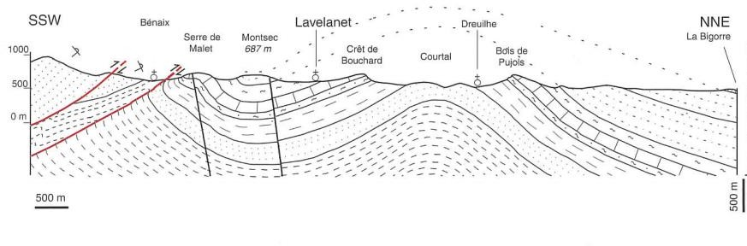
Correction de la coupe de Lavelanet
11

